Slide 1
Historical Geographic Information System of South-Eastern Europe
Stage: “Thrace"
Assistant Professor Maria Baramova, PhD

Slide 2
Agenda
H-GIS Project
Tasks and Activities
IT & GIS Solutions
Database and Web Application

Slide 3
OUR TEAM
History
Dr. Maria Baramova – Concept and Coordination
Dr. Julia Tzvetkova – Ancient History
Dr. Lilly Grozdanova – Numismatic
Dr. Dimitar Iliev – Epigraphy
Dr. Ivaylo Lozanov – Roman History
Dr. Ivan Valchev – Late Antiquity
Dr. Chavdar Kirilov – Medieval History
Dr. Grigor Boykov – Ottoman History
Dr. Vladimir Stanev – Modern History
Geography and GIS
Dr. Biliana Borissova – Physical Geography
Dr. Stelian Dimitrov – GIS
Dr. Stephan Petrov – GIS and Databases
Leonid Todorov – Digital Mapping
IT
Todor Antonov – Server Administration
Anastasios Papastopolou
Advisory Board
Prof. Ivan Parvev – History
Assoc. Prof. Boian Koulov – Geography
Assoc. Prof. Dimitar Birov – IT

Slide 4
Historical Geographic Information System of South-Eastern Europe
Interdisciplinary Project: Historical Geography, Archeology, Epigraphic, Numismatic, Ottoman Studies, Demography
GIS based historical Data
Geographic Scope: historic-geographical region of Thrace
Chronological Scope: from the Antiquity up to First World War

Slide 5
Data Structure
Pre-Roman Period
Narrative sources
Roman Period
Archival documents
Late Antiquity and Medieval Period
Archaeological data
Chronology
Methodology & Sources
Ottoman Period
Field research
Modern Period (1878–1910)
Historical Maps

Slide 6
Layer Structure
Roads and communications
Settlement Network and Demography
Military Infrastructure
Religious Sites
Historical Layers
Economy
Political and Administrative Structure and Frontiers
Historical Toponymy
Digital Terrain Model and Ortho Photo

Slide 7
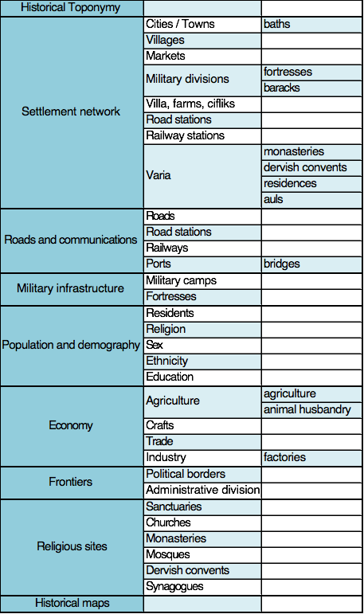
Attribute Table
наименование на колоната (EN) | наименование на колоната (БГ) | описание
Name | Име | Съвременно (или антично - за вече изчезнали обекти), изписано на латиница; възможно е да съвпада с Name_Hist_Lat или Name_Hist_BG, но тъй като това ще е полето, по което ще се допълват другите атрибутивни данни и ще се прави съпоставка между подадените бази данни за различните епоха, е хубаво да се повтори
NameHisLat | Историческо име | Историческо име, транслитерирано на латиница
NameHisBG | Име на български | Историческо име, изписано на български
NameSource | Име според извора | Историческо име, изписано на езика на историческия извор - грц., лат., осм., бълг. и т.н.
TimeStart | Начална дата | Начална година на периода в абсолютни дати
TimeEnd | Крайна дата | Крайна година на периода в абсолютни дати
Admin_U | Административна принадлежност | Административна единица, към която принадлежи обектът в съответната епоха
Category | Категория | Категория, към която принадлежи обекта, според краткото име-БГ на съответната категориия: вж. Categories_List
Type | Тип | вид на обекта според списъка: вж. Type_List
Coord_N | Координати: север | географски координати на Северна ширина в децимални градуси
Coord_E | Координати: изток | географски координати на Източна дължина в децимални градуси
Bib | библиография | основна лит. за обекта
Link | връзки | линк към интернет сайт
Varia | други | допълнителна информация
Author | автор | инициали на съответния автор

Slide 8
GIS Platform
Based on ArcGIS на ESRI inc.:
Desktop client for data research analysis
Data bases – databases and database management systems. Its function is to store all data in a standard relational model.
web
Supported standards:
Web Features Service (WFS), Web Coverage Service (WCS) and Web Map Service (WMS).

Slide 9
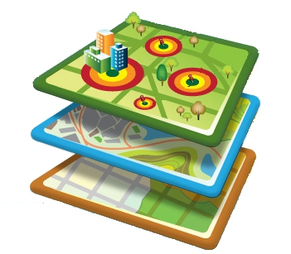
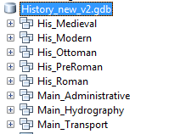
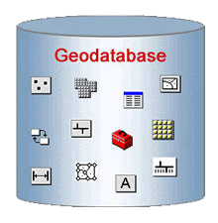
HGIS Geodatabase:
General structure
History domain
General geography domain

Slide 10
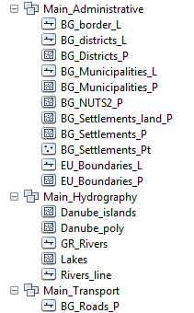
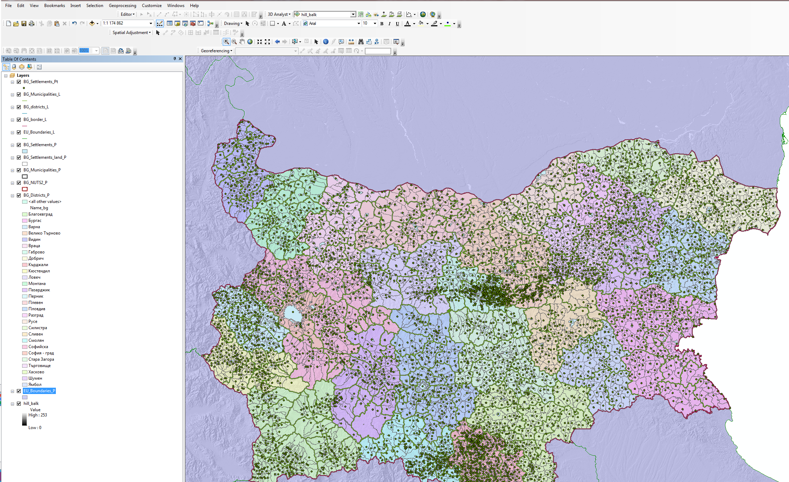
General Geography Domain

Slide 11
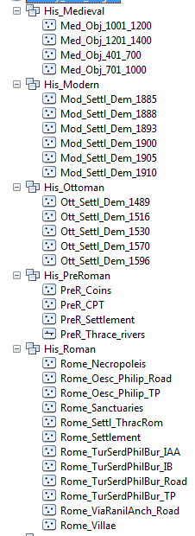
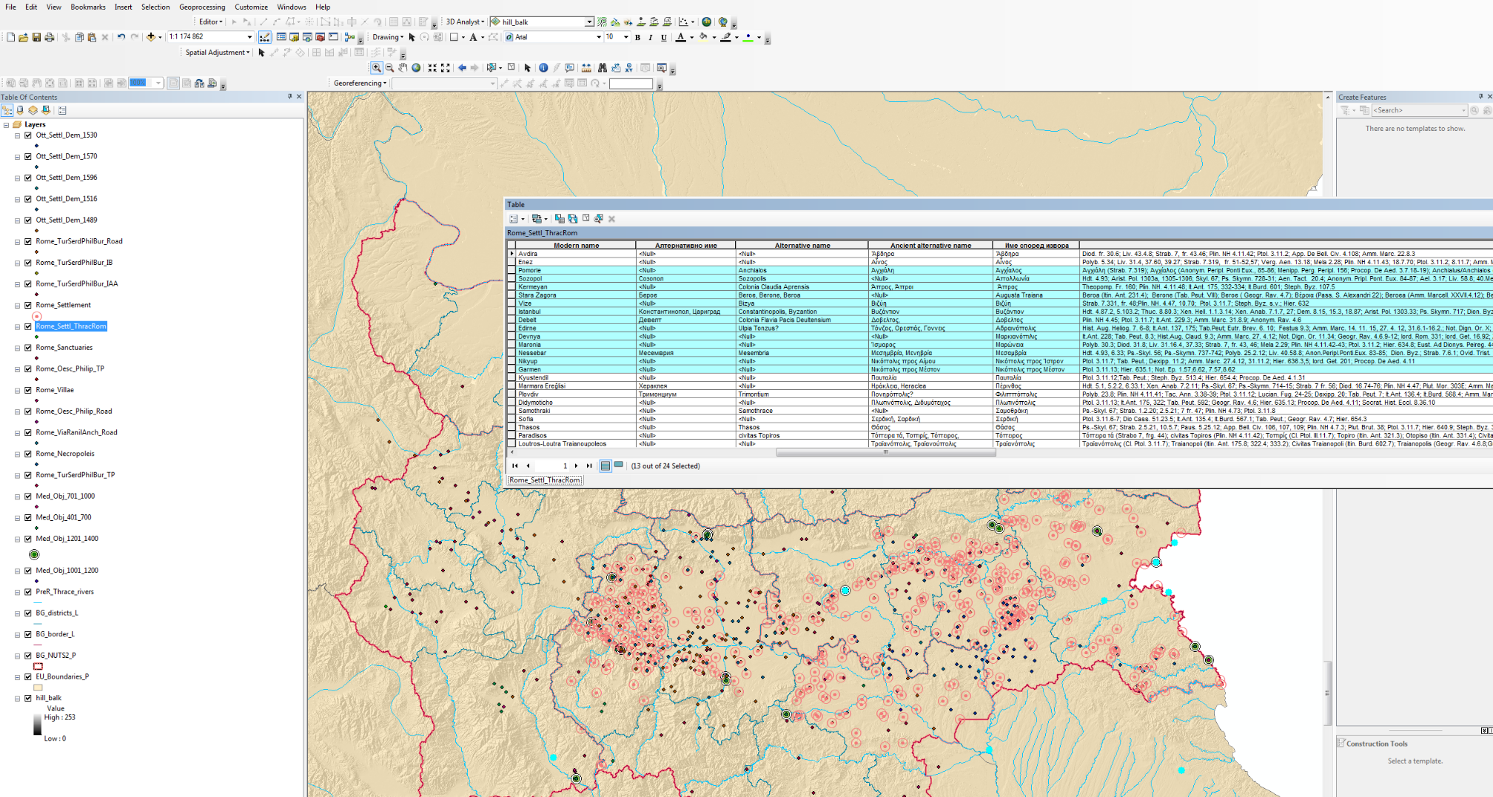
History Domain

Slide 12
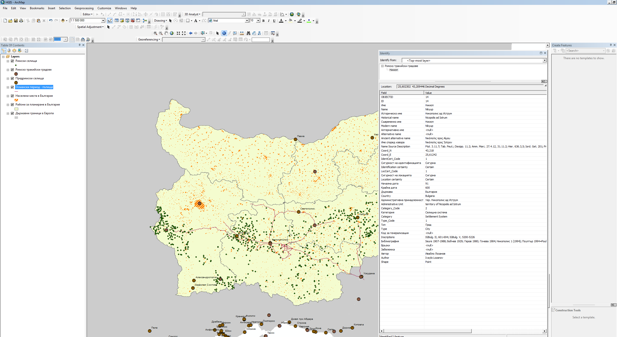
Desktop Application

Slide 13
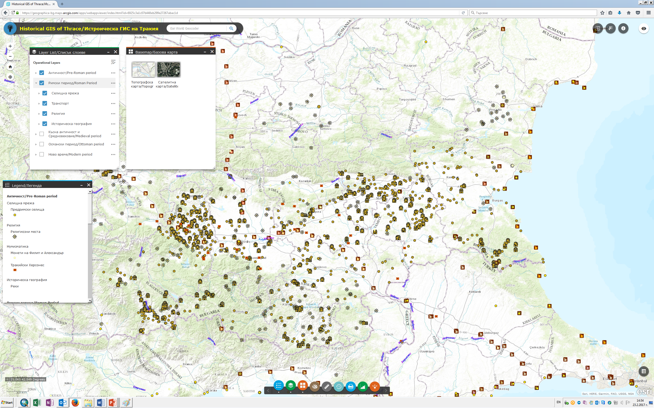
Online Application
Borders of Thrace
Settlements of Thrace
Transport infrastructure
Historical photos
Medieval weapons

Slide 14
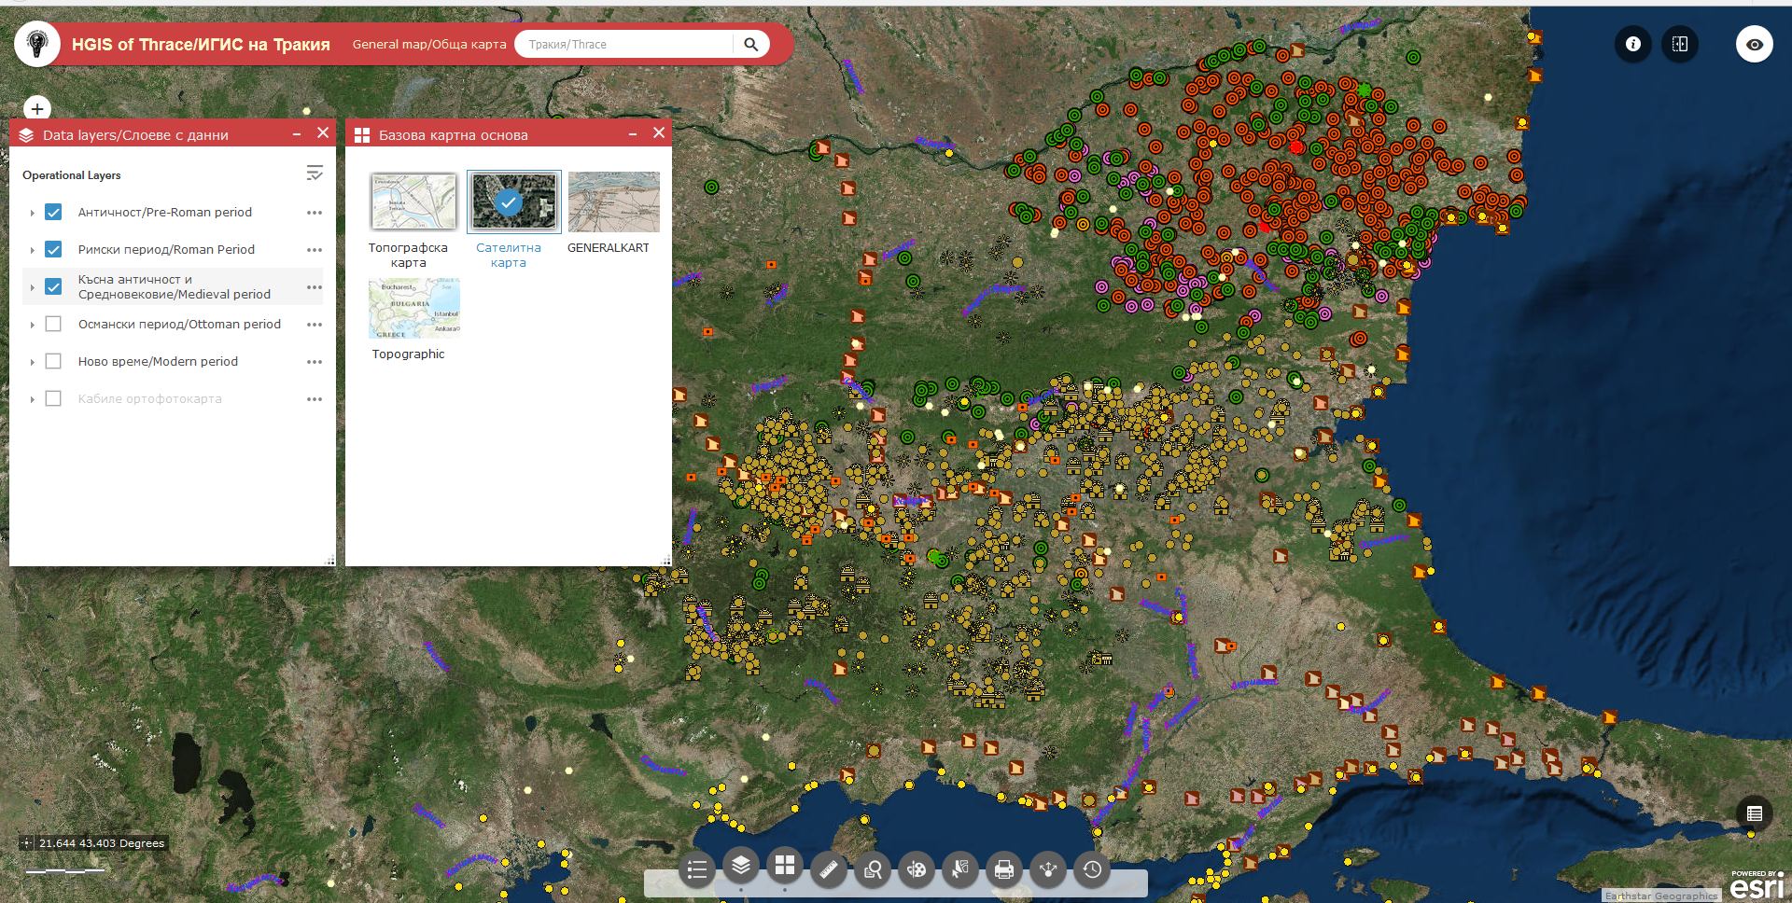
Layers/Base map
Layer control/Base map options

Slide 15
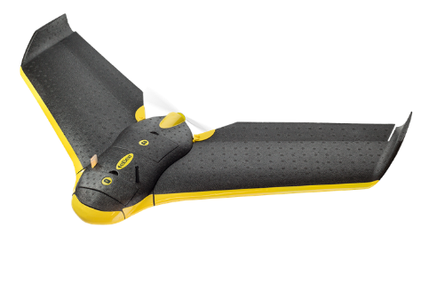
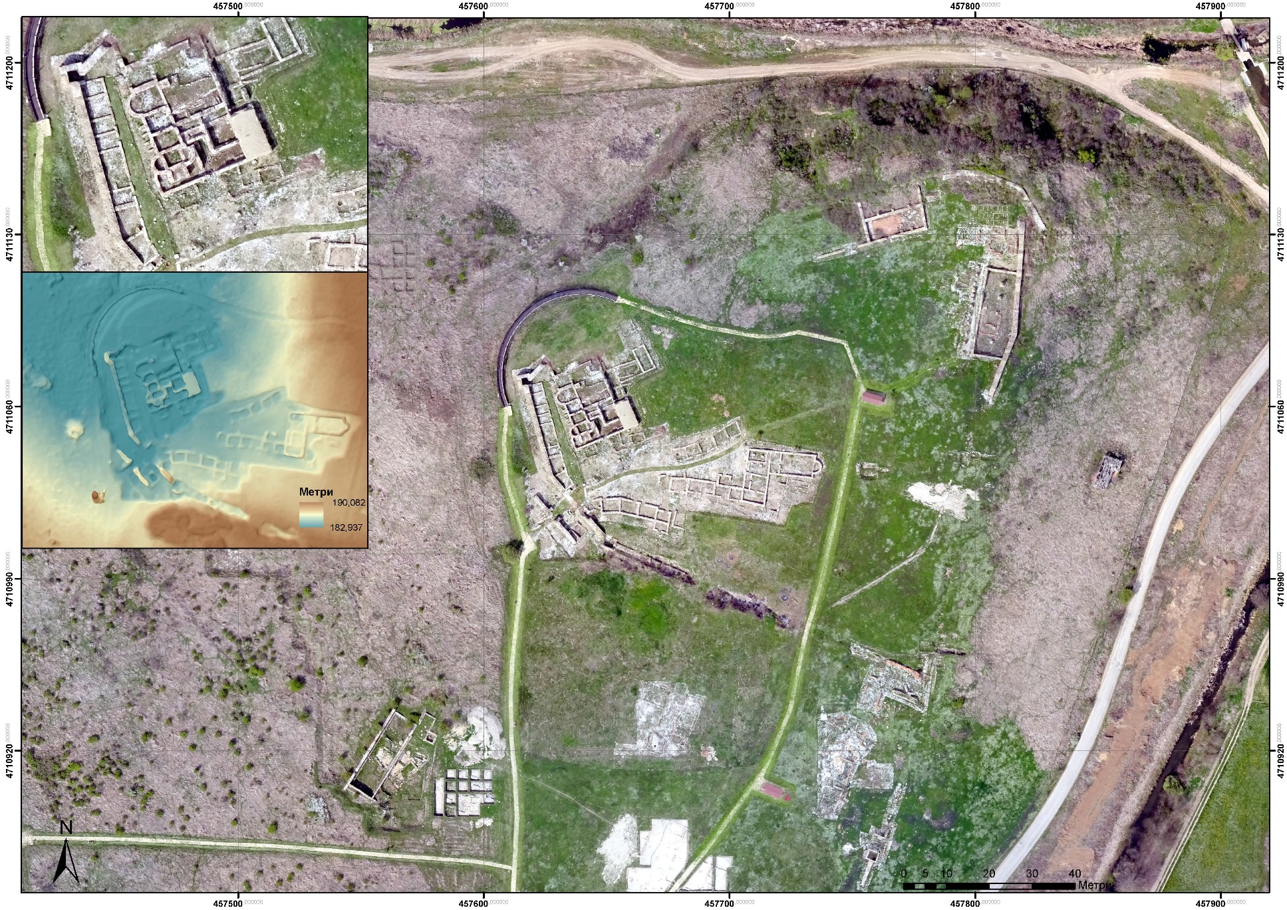
Digital Terrain Model

Slide 16
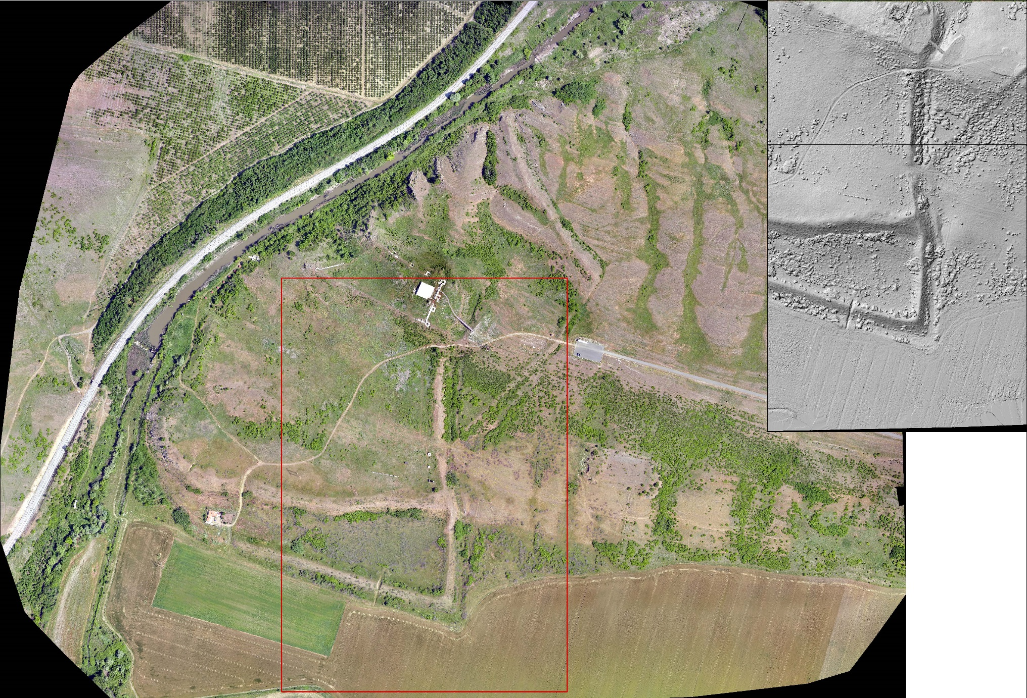
Markeli in the Late Antiquity

Slide 17
Ancient Kabile
© Prof. Stelian Dimitrov

Slide 18
Thank you for your attention!
Contact:
baramova@clio.uni-sofia.bg

